Slide 1
Anleitung Vorlagenersteller
Hinweis
Um die Gestaltungsmöglichkeiten bei der Arbeit mit unseren IAV-Präsentationsvorlagen optimal auszuschöpfen und Designvorgaben einzuhalten, finden Sie im Intranet wichtige Gestaltungstipps und Beispielfolien:
https://intranet.iavgroup.local/c-cm1/de/leistungen/powerpoint/gestaltungsregeln.html
Sascha Günther , Stollberg, Oktober 2020

Slide 2
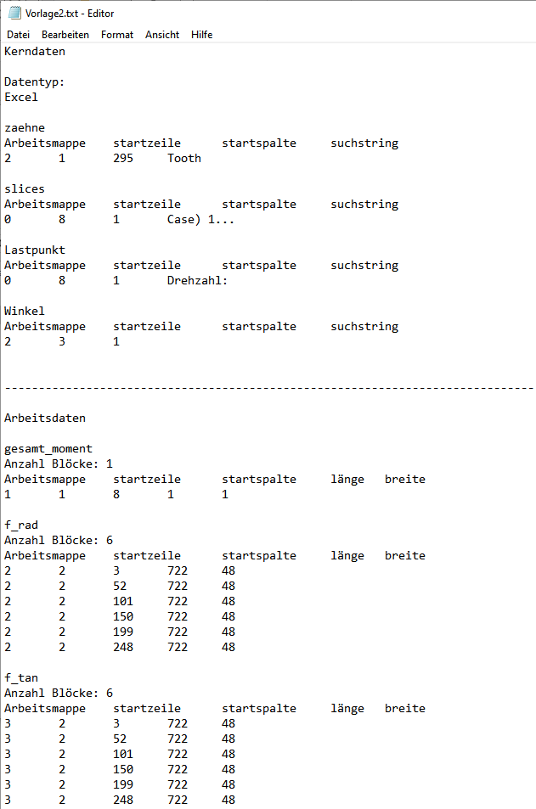
Ziel des Programmes
Liegen Anregungsdaten in einer bisher nicht bekannten Form vor (z.B. aufgrund von Zusammenarbeit mit neuen Kunden), können die Scripte welche die Daten umwandeln sollen, diese nicht mehr auslesen.
Um dies zu verhindern erstellt der „Vorlagenersteller.py“ Textdateien, welche von den Programmen verwendet werden können, um sämtliche benötigten Daten auszulesen
Diese Textdateien enthalten sämtliche relevanten Angaben, zum Auffinden der jeweiligen Daten innerhalb der auszulesenden Datei
Dies ermöglicht es den Programmen, auch bei in neuer Form vorliegenden Daten, zu arbeiten

Slide 3
Erste Schritte
Für Excel Dateien
Excel Datei für welche eine Vorlage erstellt werden soll (idealerweise auf 2. Bildschirm) in Excel öffnen
Linken Zeigefinger vorsorglich auf Escape- Taste legen um später Meldungen von Excel wegklicken zu können
Für CSV Dateien
CSV Datei für welche eine Vorlage erstellt werden soll (idealerweise auf 2. Bildschirm) in Excel öffnen
Markieren Sie die komplette erste Spalte
Wählen Sie im Reiter „Daten“ die Funktion „Text in Spalten“ und wählen Sie dort Komma als Trennzeichen um die Werte zu trennen
Anmerkung: Das Auftrennen der Daten dient nur zum Erstellen der Vorlage. Sie müssen diesen Schritt nicht wiederholen wenn Sie später mit CSV Dateien arbeiten wollen. Es wird auch nicht empfohlen, die zur Erstellung der Vorlage in Excel geöffnete Datei, zu speichern.
4. Finger auf Esc

Slide 4
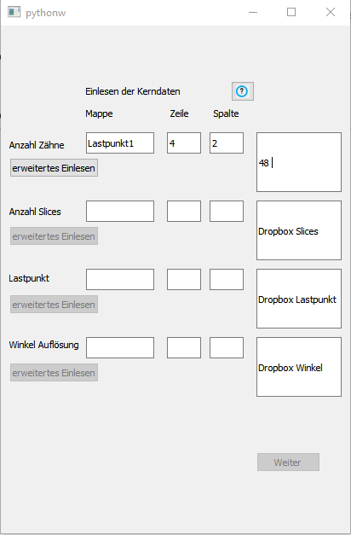
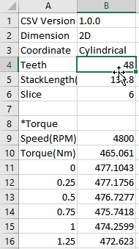
Einlesen der Kerndaten
Hier wird angegeben an welcher Stelle in der Datei sich die jeweiligen Daten befinden
Die Positionsdaten werden, nachdem Sie die entsprechende Zelle durch drag and drop aus Excel eingefügt haben, automatisch ausgelesen
Es besteht ebenfalls die Möglichkeit die Werte ohne drag and drop, manuell in die entsprechenden Felder einzutragen
Beispiel: Die Datei für die Sie eine Vorlage erstellen möchten, hat in Spalte 2, Zeile 4, auf der Mappe „Lastpunkt1“ die Daten für die Anzahl der Zähne
Klicken Sie auf die Zelle mit der Anzahl der Zähne
Ziehen Sie die Zelle per Drag and Drop in die entsprechende Dropbox
Drücken Sie die Escape – Taste um die Meldung von Excel zu schließen
Tipp: die Winkel Auflösung ist i.d.R. der zweite Eintrag in der Auflistung der Winkel
Erweitertes Einlesen
Befindet sich neben den auszulesenden Daten (z.B. Anzahl der Slices im unteren Bsp.) noch mehr Text in der ausgewählten Zelle, müssen Sie „erweitertes Einlesen“ wählen

Slide 5
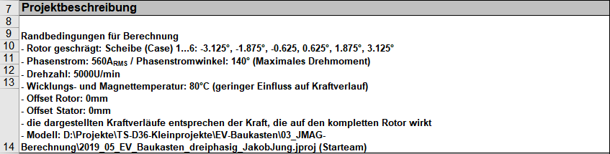
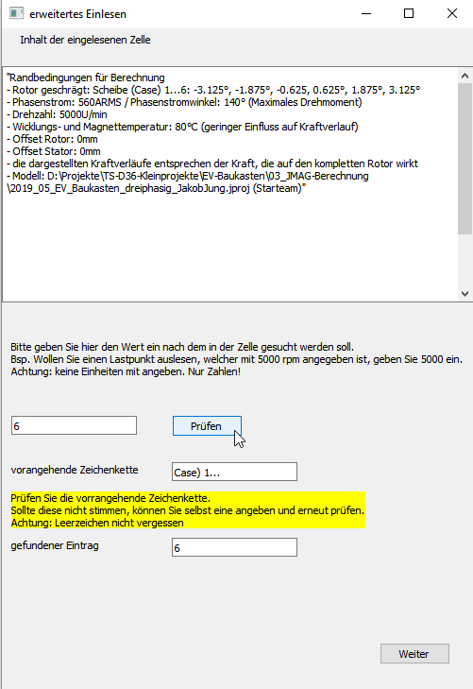
Erweitertes Einlesen
Beispiel
Die Daten für Ihre Slice Anzahl (oder Lastpunkt) müssen aus einer Zelle ausgelesen werden, die noch mehr Text als die gewünschten Daten enthält.
Ziehen Sie die Zelle wie gewohnt in die entsprechende Dropbox
Drücken Sie den zu den jeweiligen Daten gehörenden Button „erweitertes Einlesen“
Sie sehen oben den Inhalt der eingefügten Zelle
Geben Sie ein nach welchen Wert in der Zelle gesucht werden soll (wollen Sie also die Slicezahl auslesen, geben Sie „6“ an)
Drücken Sie „Prüfen“
Es erscheint eine Zeichenkette, welche dem Wert unmittelbar vorrangeht, sowie der Wert, welcher bei einer Probesuche mit dieser Zeichenkette gefunden wurde. Diese Zeichenkette wird später abgespeichert um den Nachfolgenden Wert auslesen zu können
Prüfen Sie ob der Wert den Sie auslesen wollten tatsächlich auf diese Zeichenkette folgt. Dies ist besonders wichtig wenn der gesuchte Wert mehrfach in der Zelle vorkommt
Sollte dies nicht der Fall sein, geben Sie selbst ein auf welche Zeichenkette der Wert folgt
Prüfen Sie erneut und drücken Sie abschließend auf „Weiter“
Wert angeben
Auf Prüfen drücken
Zeichenkette prüfen
Mit „weiter“ bestätigen

Slide 6
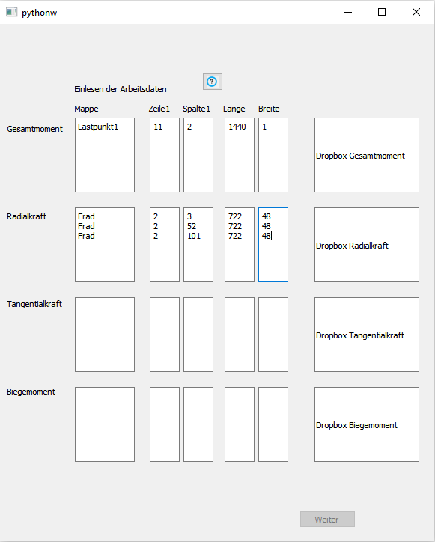
Einlesen Arbeitsdaten
Unter „Arbeitsdaten“ sind hier die Blöcke mit den Daten für die Kräfte und Moment genannt.
Achtung: Achten Sie darauf nur Daten für die entsprechenden Kräfte/Momente anzugeben, keine Winkel oder andere mit aufgeführte Daten!
Daten einfügen:
Variante 1: kompletten Block markieren und per Drag and Drop einfügen
Variante 2: Nur jeweils erste Zelle einfügen und Werte für Länge und Breite (wenn bekannt) von Hand korrigieren (oft am schnellsten)
Variante 3: Alles komplett von Hand eintippen
Was wenn sich die Daten über mehrere Blöcke verstreuen?
Sind ihre Daten für die Kräfte / Momente nicht durch einen Block zu beschreiben? (z.B wenn sich Daten der Kräfte für die jeweiligen Slices, auf verschiedenen Mappen befinden oder sich andere Daten zwischen den Blöcken befinden)
Es können mehrere Blöcke je Kraft/ Moment eingelesen werden
Dazu einfach in Variante Ihrer Wahl dien Daten einfügen
In den Programmen welche die Daten verarbeiten, werden die Blöcke dann von links nach rechts aneinander gereiht
Was wenn geforderte Daten (z.B. Biegemoment) nicht in Datei vorhanden sind?
Einfach eine leere Zelle angeben

Slide 7
Sascha Günther
IAV GmbH
Auer Str. 54, 09366 Stollberg
sascha.guenther@iav.de
www.iav.com

